Slide 1

MÓDULO 9 · ELETRODINÂMICA · AULA 135
Geradores Elétricos
Força eletromotriz e resistência interna
Geradores Elétricos (Força eletromotriz e resistência interna)

Slide 2
Para começar
Uma pilha de 1,5V, ao alimentar um aparelho que puxa muita corrente, às vezes entrega menos que 1,5V. Por quê?
POSSOR · Eletrodinâmica · Aula 135
2

Slide 3
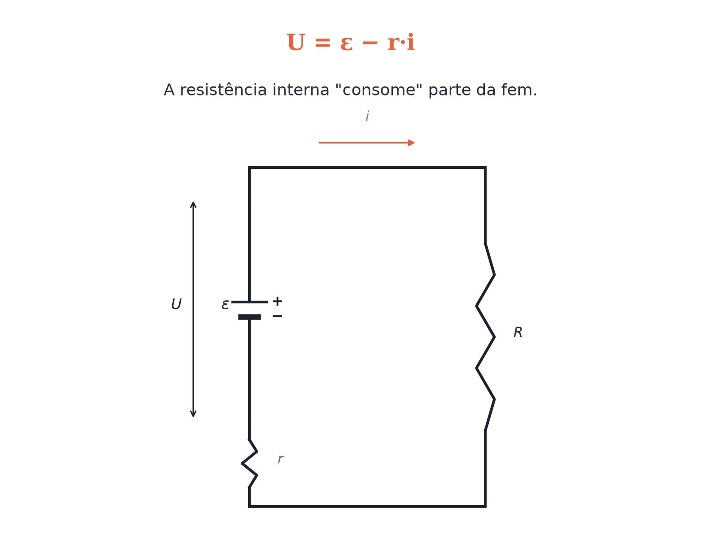
O conceito central
U=ε−r·i. A DDP nos terminais é sempre MENOR que a fem quando há corrente — só se igualam em circuito aberto.
POSSOR · Eletrodinâmica · Aula 135
3

Slide 4
Como funciona
De onde vem essa diferença:
• r (resistência interna) dissipa parte da energia como calor, dentro do próprio gerador
• Quanto maior a corrente pedida, maior a queda r·i
POSSOR · Eletrodinâmica · Aula 135
4

Slide 5

Cuidado com essa armadilha
Fem (ε) e DDP nos terminais (U) não são a mesma coisa num gerador real — só coincidem quando i=0.
POSSOR · Eletrodinâmica · Aula 135
5

Slide 6
Exemplo resolvido
Pilha com ε=1,5V, r=0,5Ω, fornecendo 0,4A.
U=ε−r·i
U=1,5−0,5×0,4
U=1,3V
POSSOR · Eletrodinâmica · Aula 135
6

Slide 7
Roteiro de hoje
1
Pergunta inicial
2
U=ε−r·i
3
Circuito aberto: U=ε
4
Exercícios
POSSOR · Eletrodinâmica · Aula 135
7

Slide 8

Hora dos Exercícios — Fixação
QUESTÃO 1
Uma pilha tem fem de 1,5V e resistência interna de 0,5Ω. Quando fornece uma corrente de 0,4A, qual a DDP nos seus terminais?
💡 Dica
Se i=0 (circuito aberto), U=ε sempre — é o único caso em que os dois valores coincidem.
POSSOR · Eletrodinâmica · Aula 135
8

Slide 9

Gabarito e Encerramento
Resposta
U=ε−r·i=1,5−0,5×0,4=1,5−0,2=1,3V.
Resumo da Aula
Gerador ideal (r=0) entregaria sempre U=ε, não importa a corrente.
• Pilha "fraca" = resistência interna alta, mesmo com fem quase igual à original.
Próxima aula: Curva Característica de um Gerador.
POSSOR · Eletrodinâmica · Aula 135
9

